Slide 1
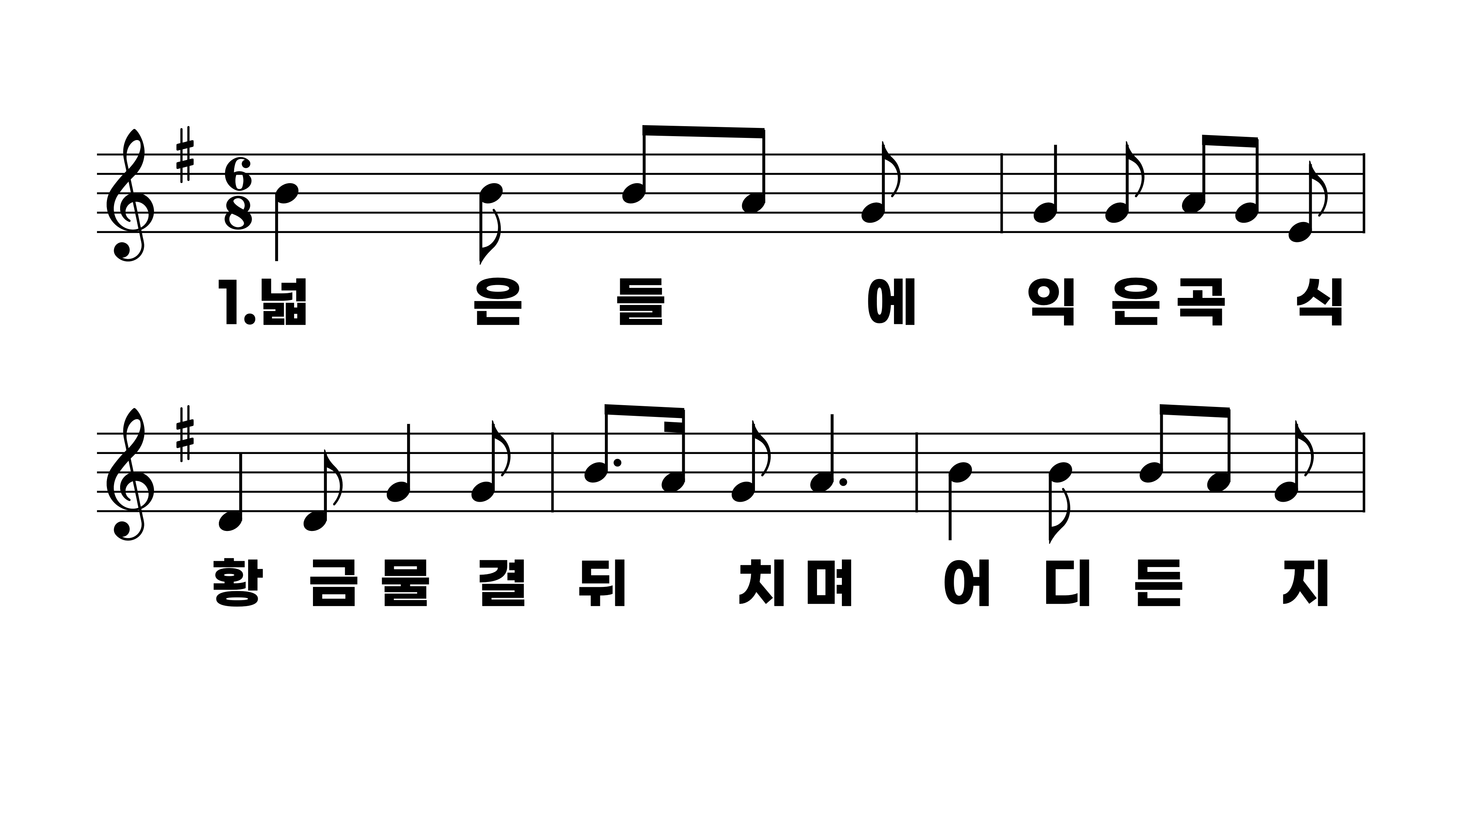
589장 넓은 들에 익은 곡식
1.넓은들에익
2.추수할것많
3.먼동틀때일
4.거둬들인모

Slide 2
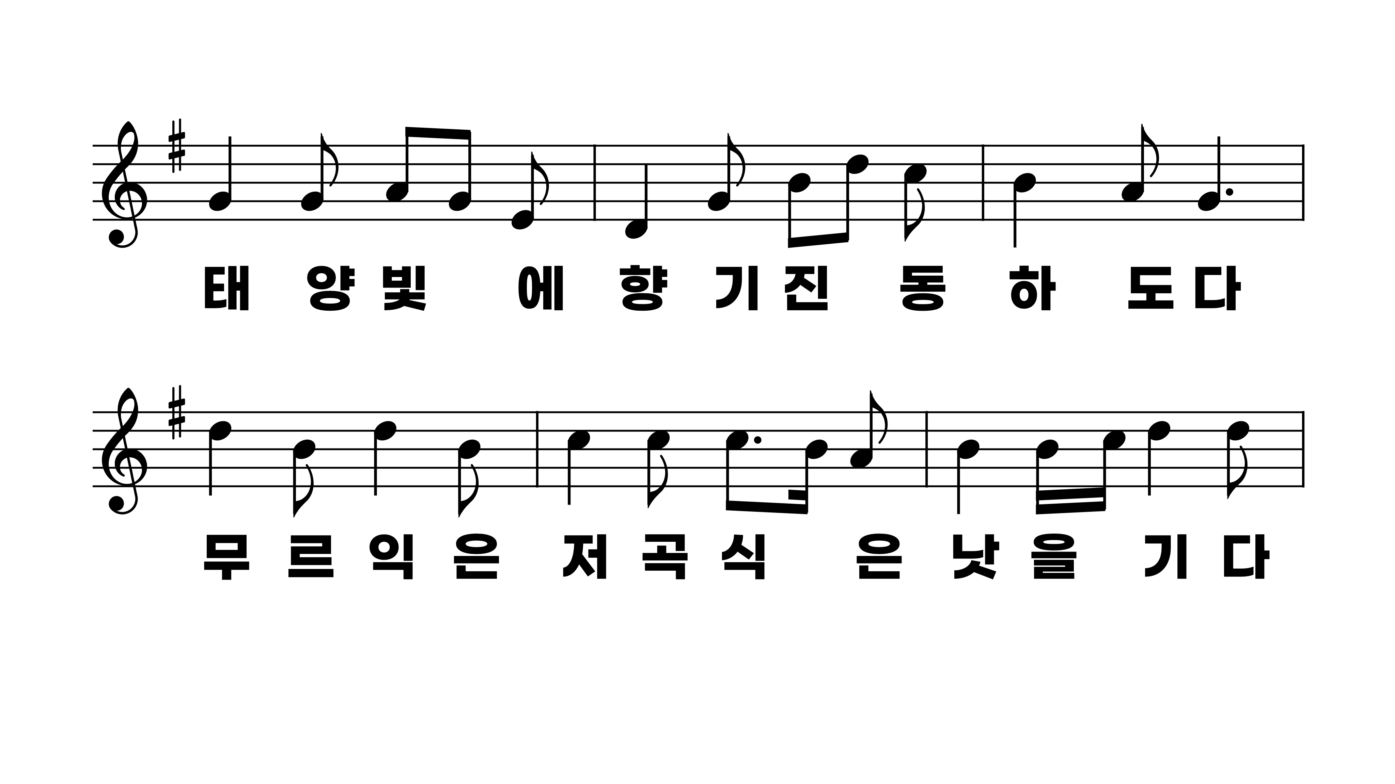
589장 넓은 들에 익은 곡식
1.넓은들에익
2.추수할것많
3.먼동틀때일
4.거둬들인모

Slide 3
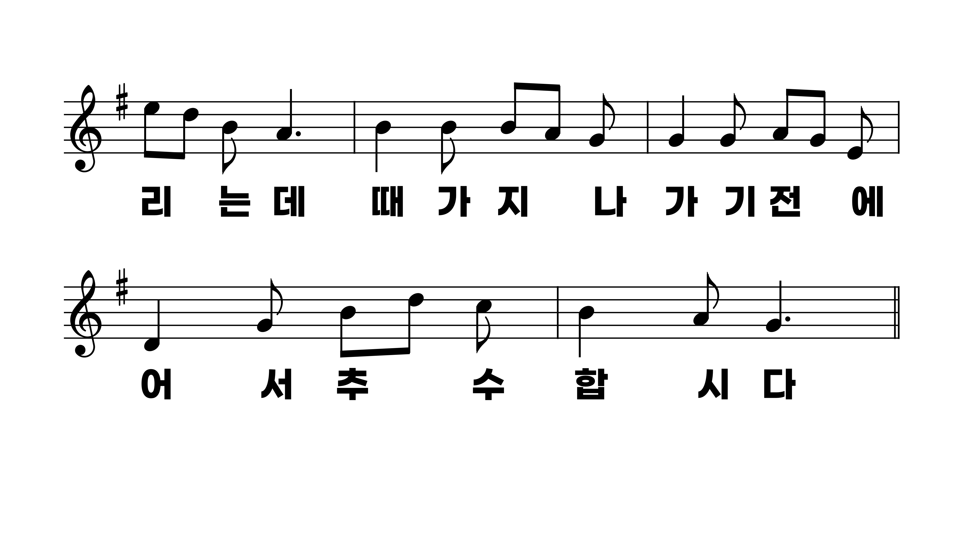
589장 넓은 들에 익은 곡식
1.넓은들에익
2.추수할것많
3.먼동틀때일
4.거둬들인모

Slide 4
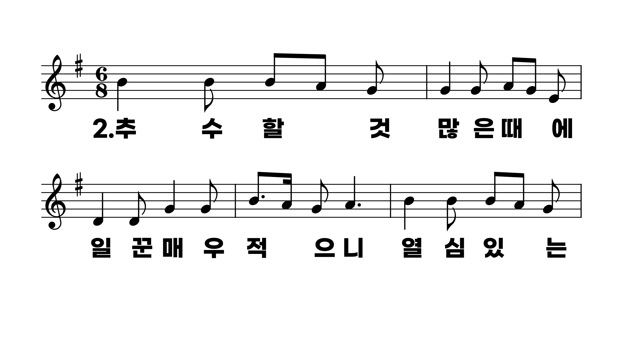
589장 넓은 들에 익은 곡식
1.넓은들에익
2.추수할것많
3.먼동틀때일
4.거둬들인모

Slide 5
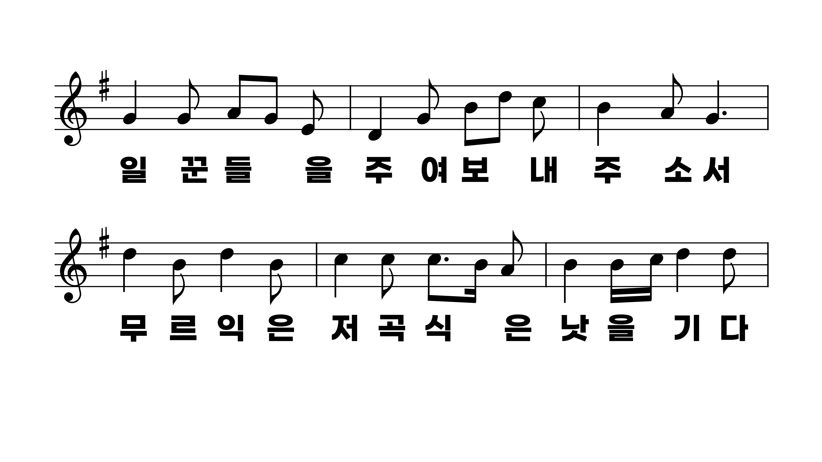
589장 넓은 들에 익은 곡식
1.넓은들에익
2.추수할것많
3.먼동틀때일
4.거둬들인모

Slide 6
589장 넓은 들에 익은 곡식
1.넓은들에익
2.추수할것많
3.먼동틀때일
4.거둬들인모

Slide 7
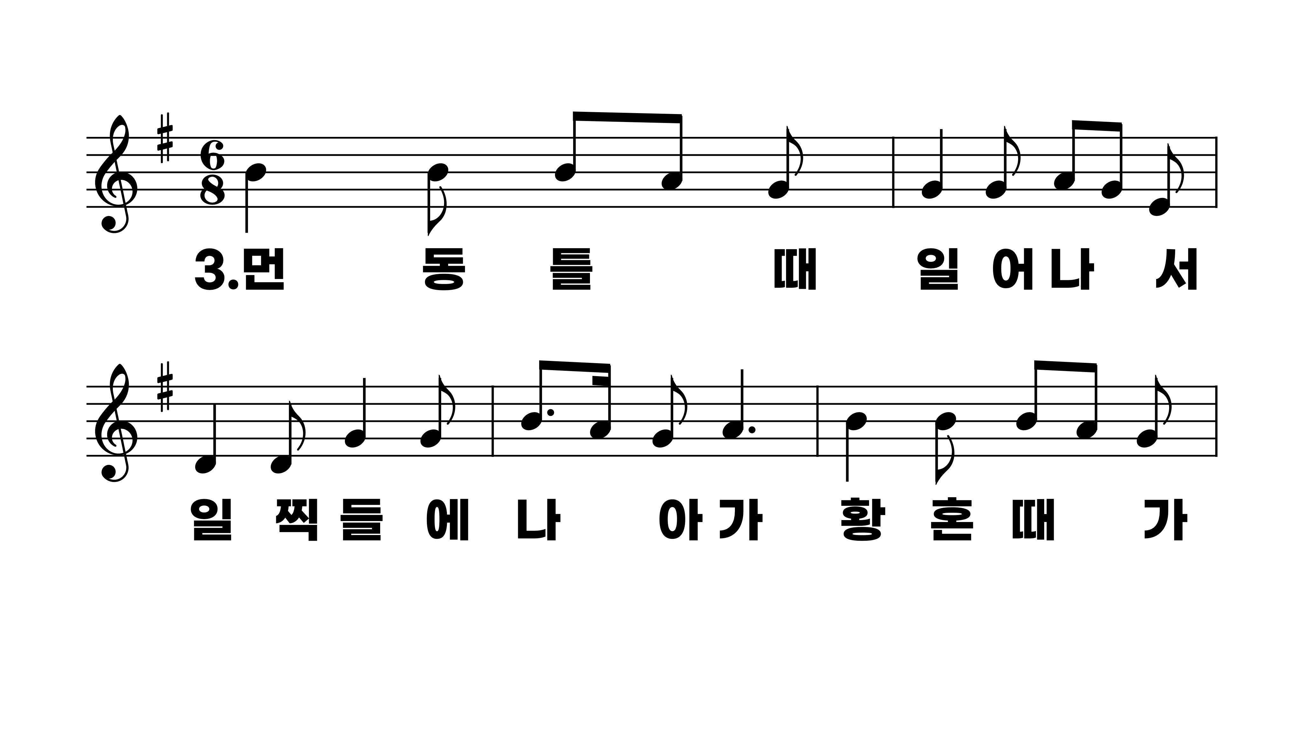
589장 넓은 들에 익은 곡식
1.넓은들에익
2.추수할것많
3.먼동틀때일
4.거둬들인모

Slide 8
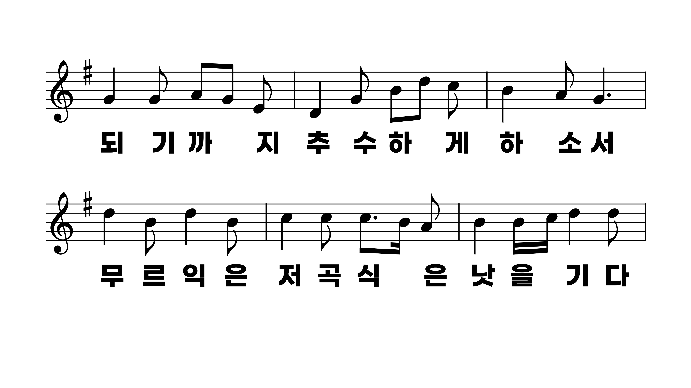
589장 넓은 들에 익은 곡식
1.넓은들에익
2.추수할것많
3.먼동틀때일
4.거둬들인모

Slide 9
589장 넓은 들에 익은 곡식
1.넓은들에익
2.추수할것많
3.먼동틀때일
4.거둬들인모

Slide 10
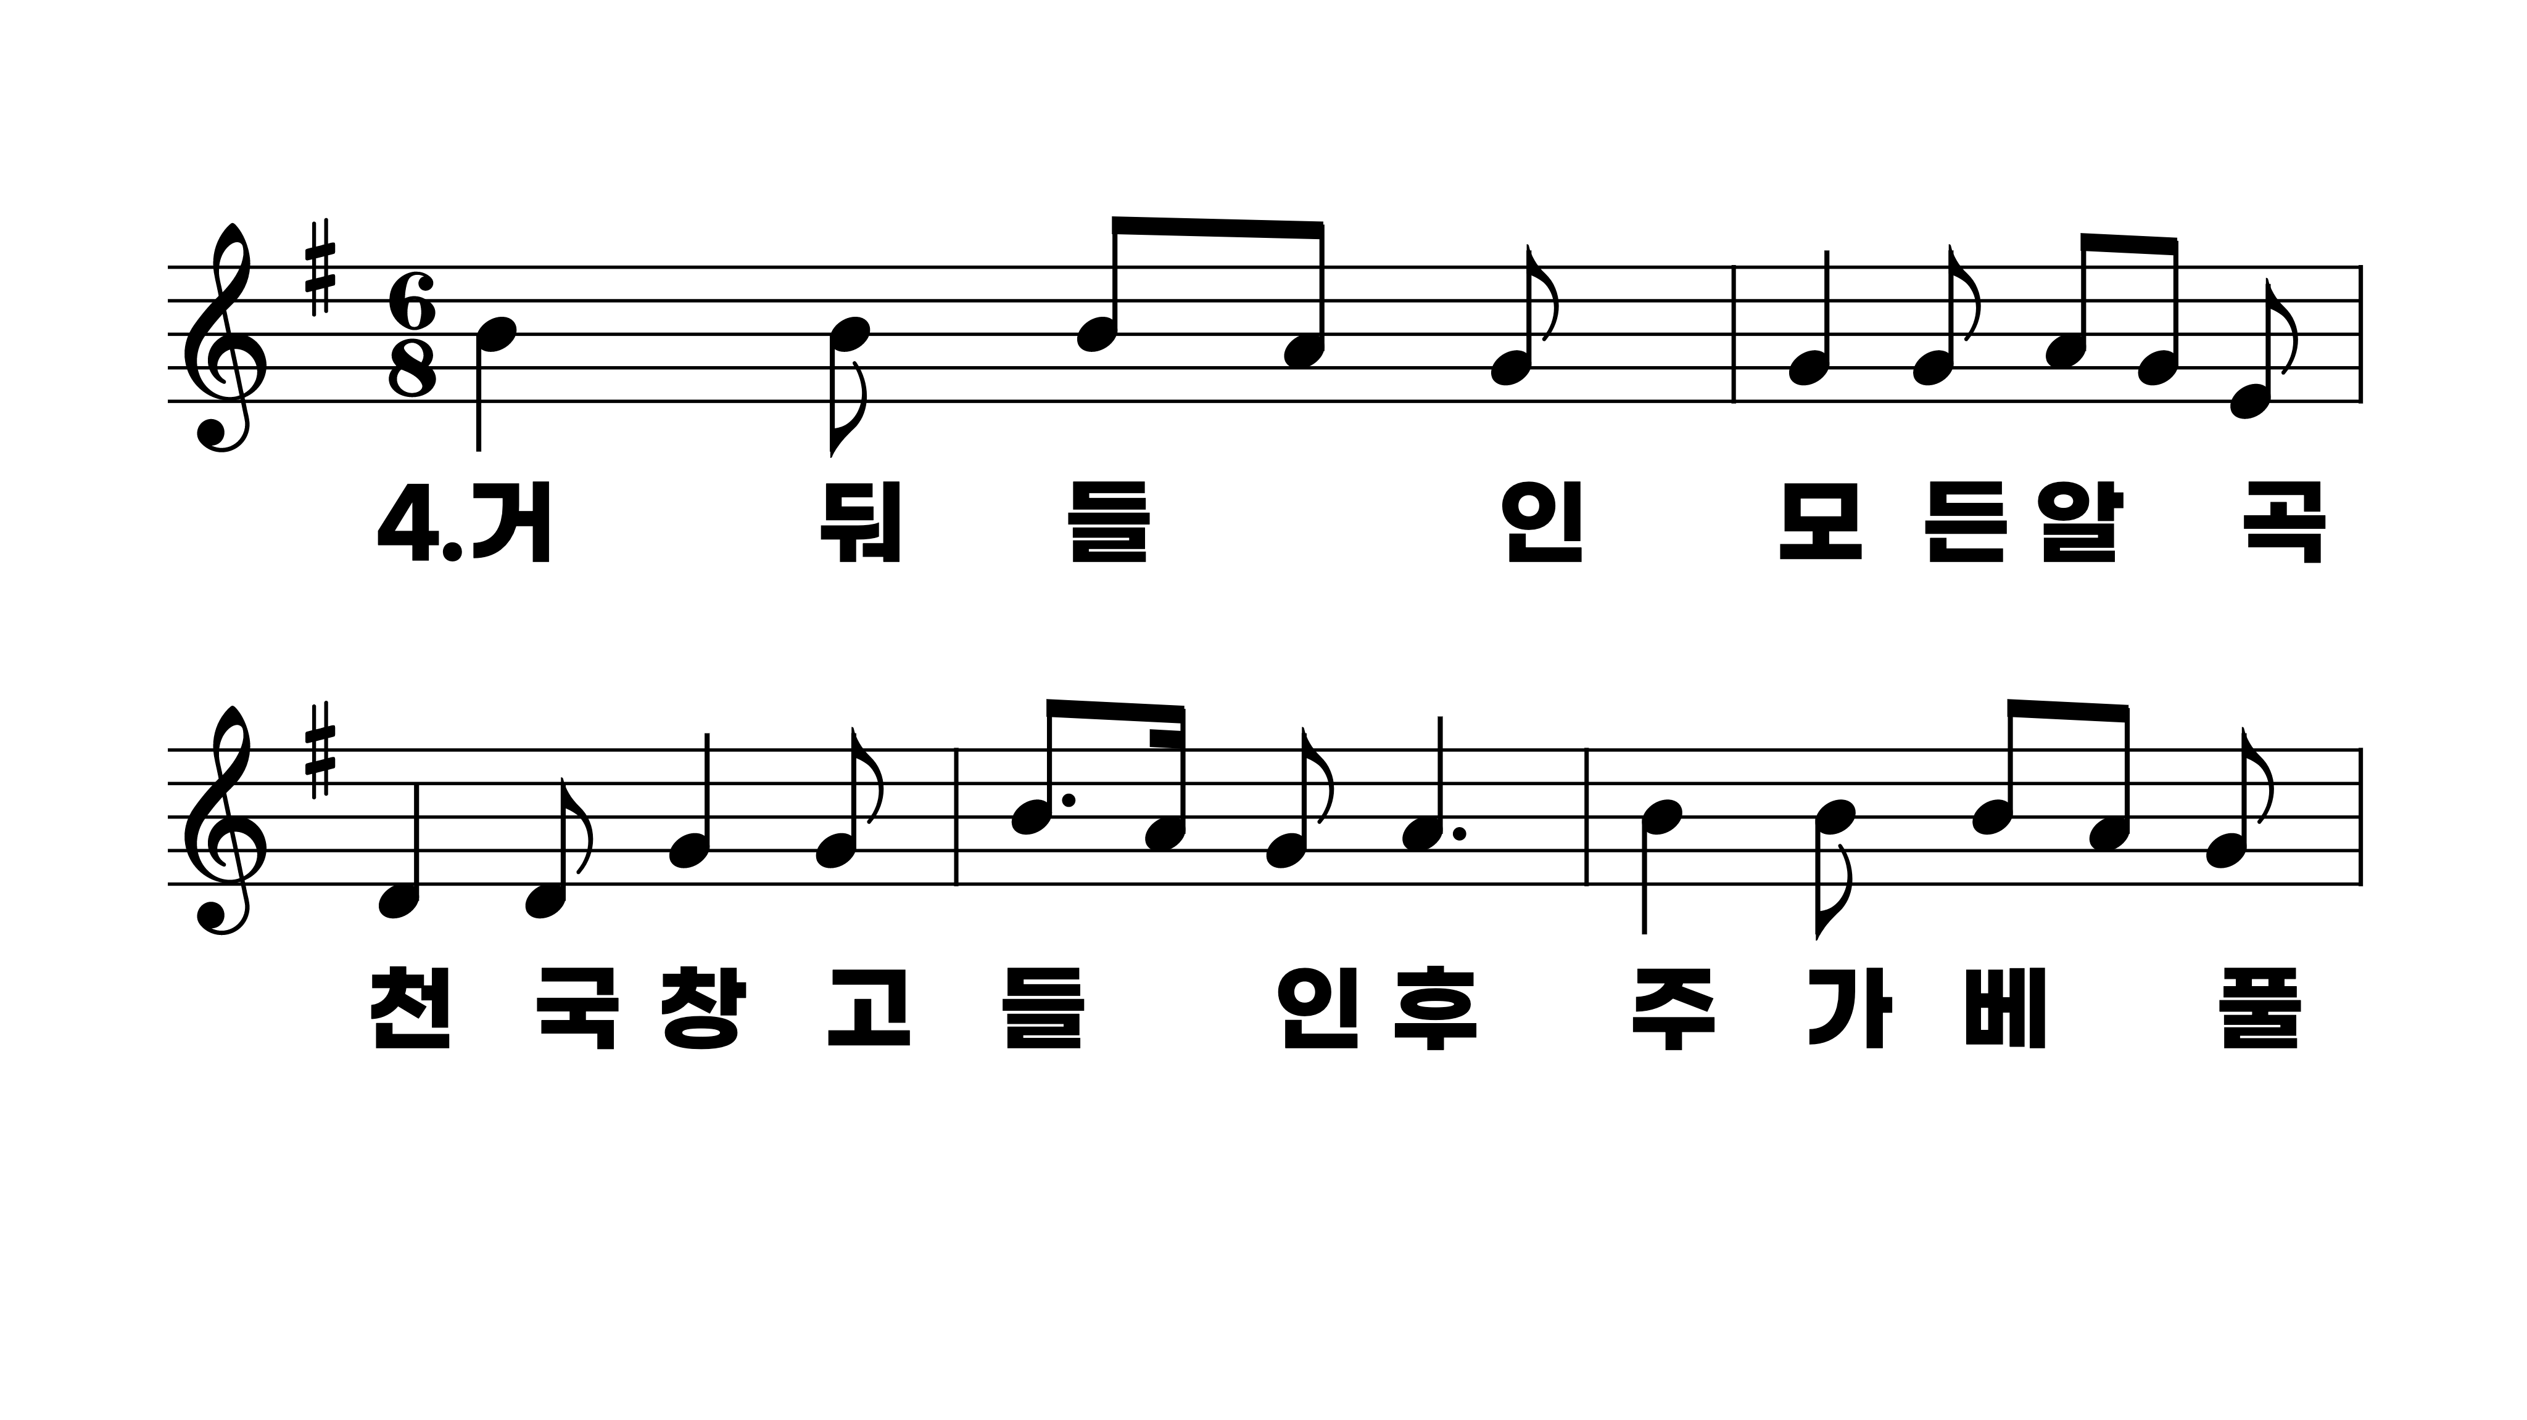
589장 넓은 들에 익은 곡식
1.넓은들에익
2.추수할것많
3.먼동틀때일
4.거둬들인모

Slide 11
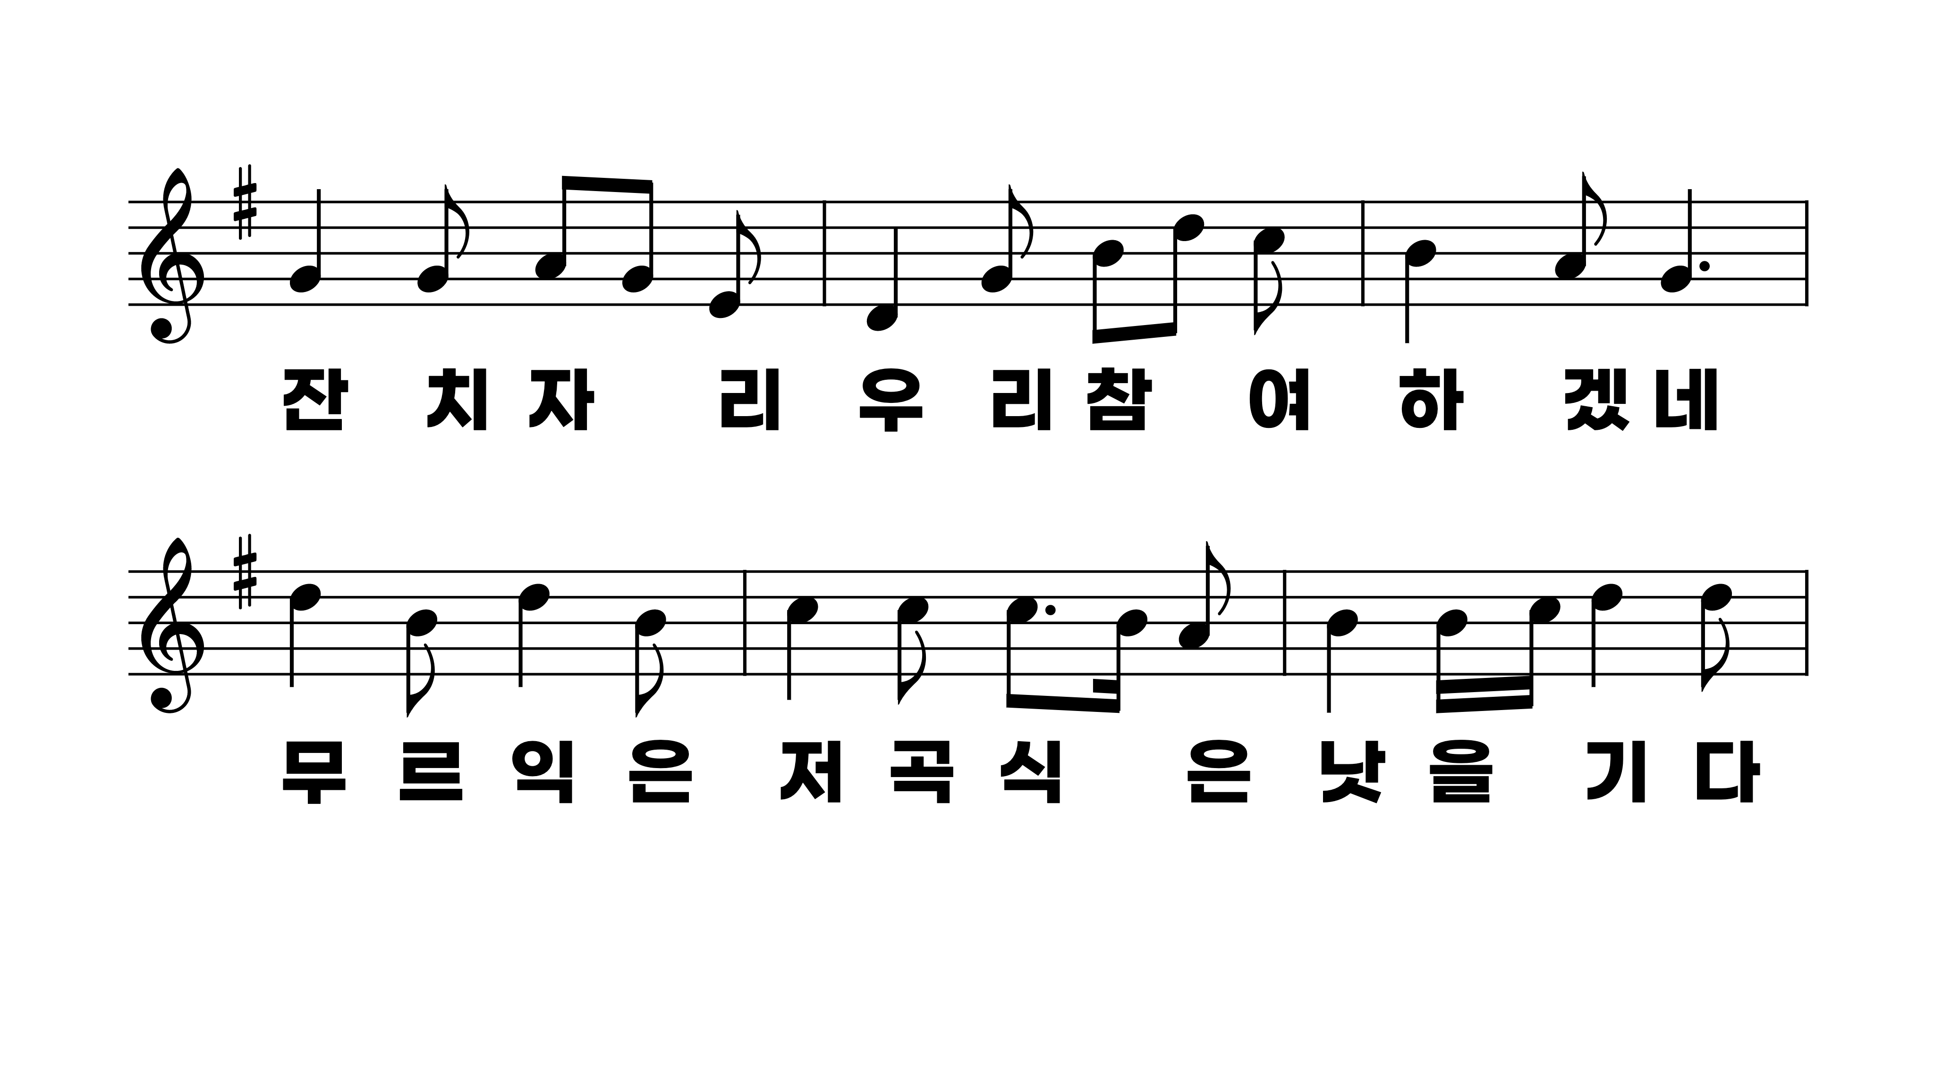
589장 넓은 들에 익은 곡식
1.넓은들에익
2.추수할것많
3.먼동틀때일
4.거둬들인모

Slide 12
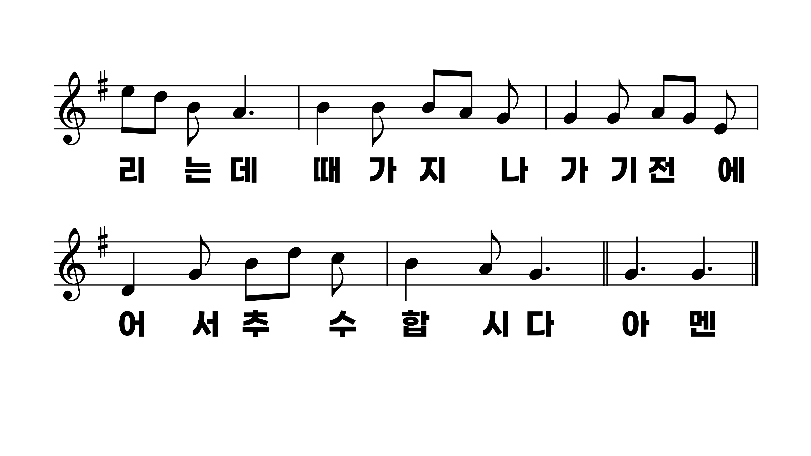
589장 넓은 들에 익은 곡식
1.넓은들에익
2.추수할것많
3.먼동틀때일
4.거둬들인모

